Slide 1
Yammer – Virtualna zajednica praktičara u e-Školama
Kako komunicirati i surađivati na Yammer mreži

Slide 2
Zašto Yammer ?
e-Škole – statusne obavijesti/suradnja
Pretraživost i katalogizacija sadržaja
Trajna pohrana podataka
Postavljanje pitanja
Predlaganje ideja
Javna pohvala
Pokretanje anonimne ankete
Dinamični Yammer profili
Mobilna/tablet aplikacija
Chat
Virtualna zajednica e-Škola i CARNeta
Komunikacija zaposlenika škole i podrška u projektu e-Škole
Komunikacija nastavnika (STEM predmeti)
Suradnja nastavnika, ravnatelja, suradnika i administratora u e-Školama. Uvid u statusne aktivnosti, zajednice nastavnika
Ravnatelji
Koordinacija školskih projektnih timova
E-škole administratori resursa i e-Škole tehničari

Slide 3
Yammer funkcionalnosti
Sadržaj/funkcionalnosti
Objave
Dokumenti
Fotografije
Video
Bilješke
Linkovi
Javne pohvale
Announcements
Bookmarks
Aktivnosti
Administracija
Komentiranje
Search
Follow
Oznake
tema
Privatne poruke
Vanjske mreže
Grupe
Aplikacije
Platforme
Upravljanje
članstvom
Analitika
Security
(AD)
iPad/
iPhone
Android
Windows
Phone
Browser
Desktop Notifier
Yammer
Embed

Slide 4
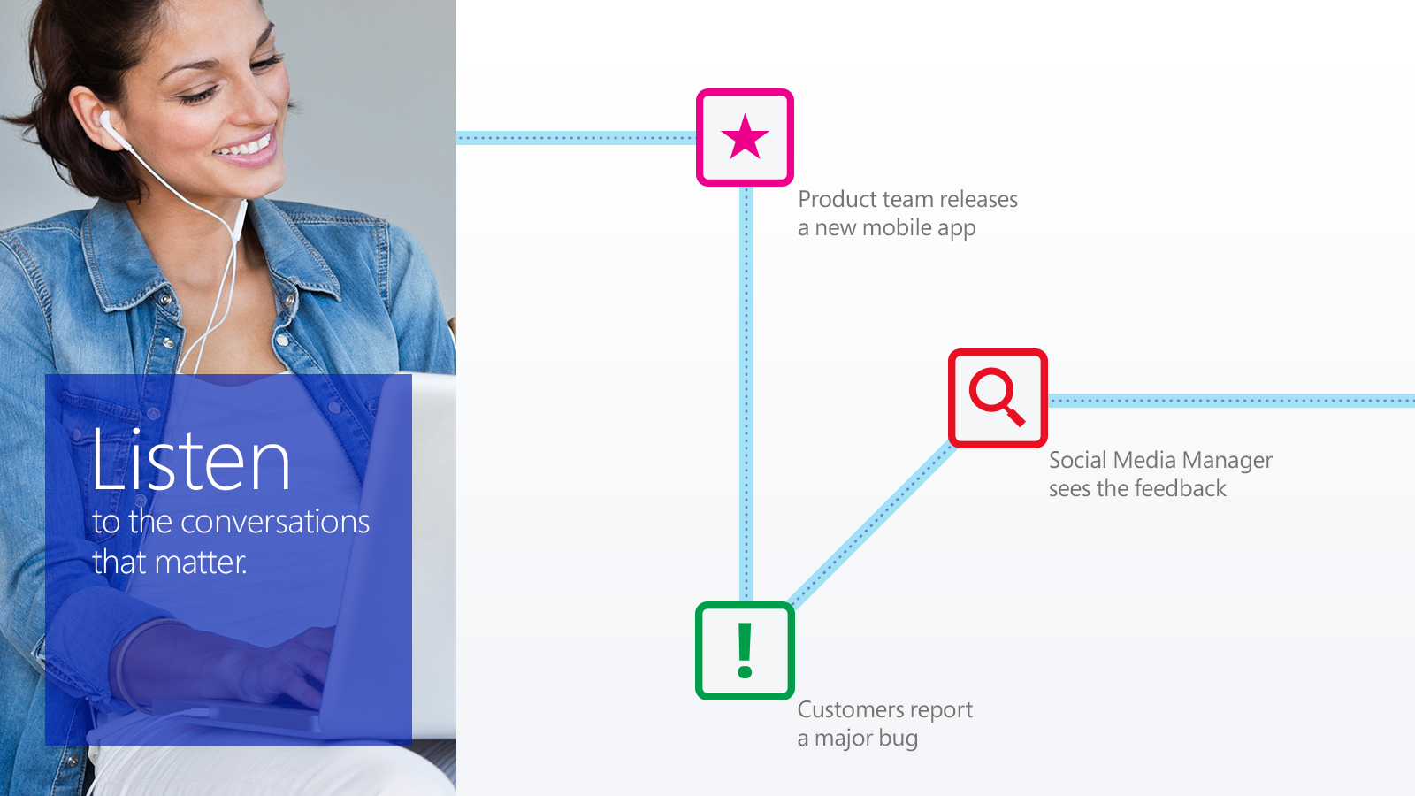
Timeline. Create icons for each of these (change to circle- see brand guidelines). Animate individually, and then when it moves to the next slide, everything will pan over to the left underneath the photo.
CARNEet obavijesti
Važne upute i obavijesti
STO događanje
CUC konferencija
Edukacija i radionice
On line webinari
Promocija i pohvala
Promocija školskih rezultata
Javna pohvala
By morning, the Product team is in a Lync meeting
Povezivanje nastavnika i učitelja
Mogućnost dijaloga i grupne diskusije
Transparetni odgovori
Dijeljene iskustva u korištenju alata u nastavi
Komunikacija i suradnja
Suradnja školskih timova
Dijeljene iskustva
Prijedlozi i ideje
Social Media Manager alerts the wider team

Slide 5
Kako pristupiti Yammer mreži?

Slide 6
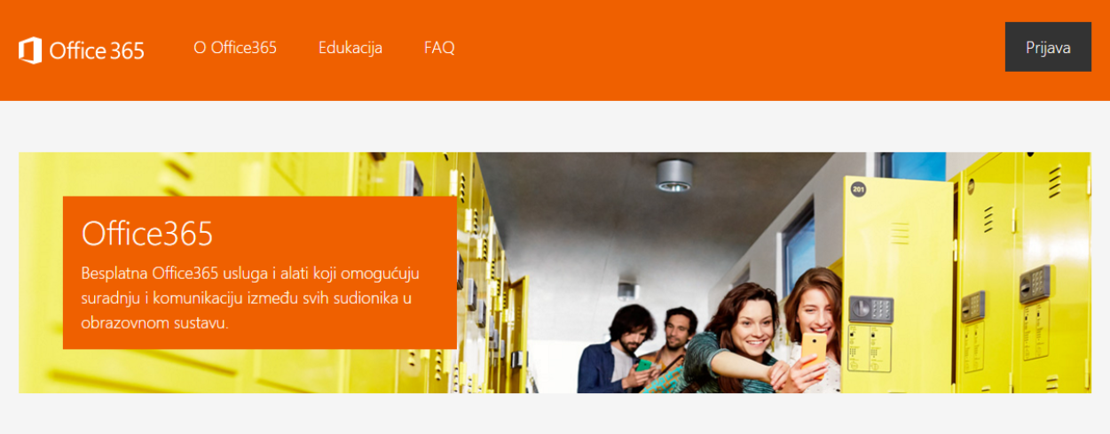
Pristupanje Yammer mreži (1)
U internet tražilicu upišite web adresu https://office365.skole.hr/
zatim odaberite opciju Prijava
1

Slide 7
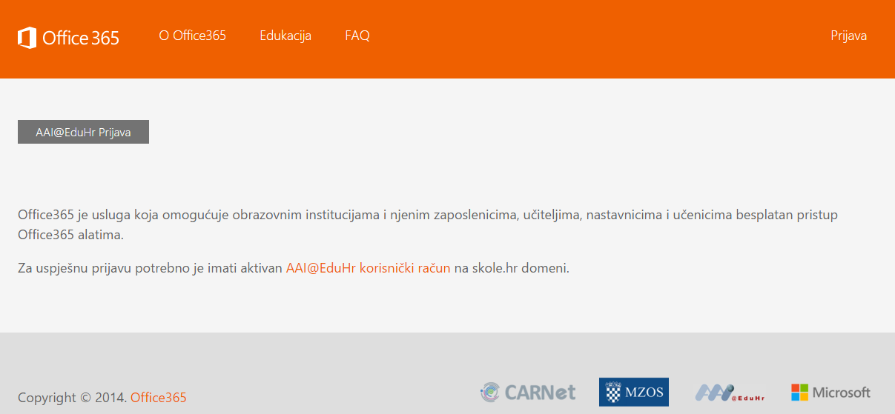
Pristupanje Yammer mreži (2)
Prijavite se u sustav koristeći svoj
AAI@EduHr identitet
2

Slide 8
Pristupanje Yammer mreži (3)
U novo otvorenoj kartici potrebno je unijeti ispravne i aktivne korisničke podatke u punom obliku ime.prezime@skole.hr te zaporku
3
Korisnička oznaka koristi se za: CARNetove usluge pristupa Internetu, CARNetov LMS
Zaporka se koristi za potvrdu pri autentikaciji na CARNetove servise i usluge

Slide 9
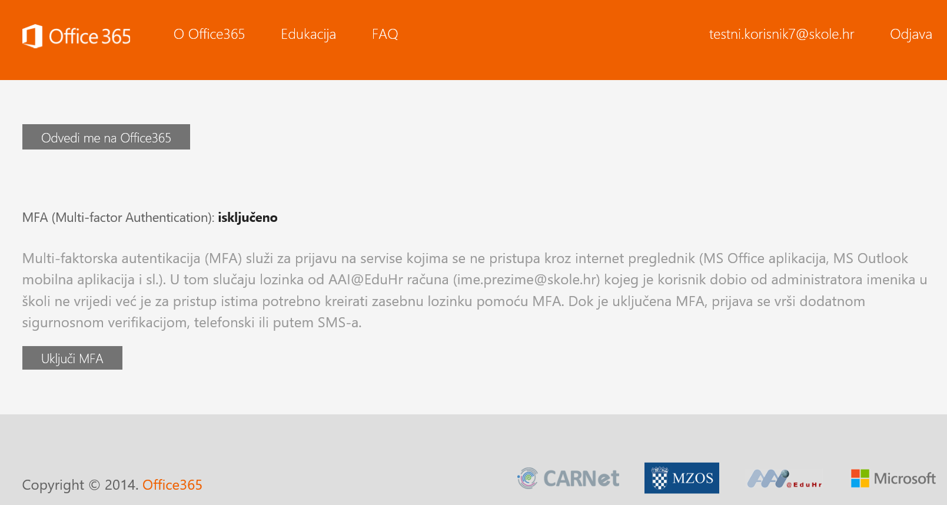
Pristupanje Yammer mreži (4)
Odaberite opciju Odvedi me na Office365
4

Slide 10
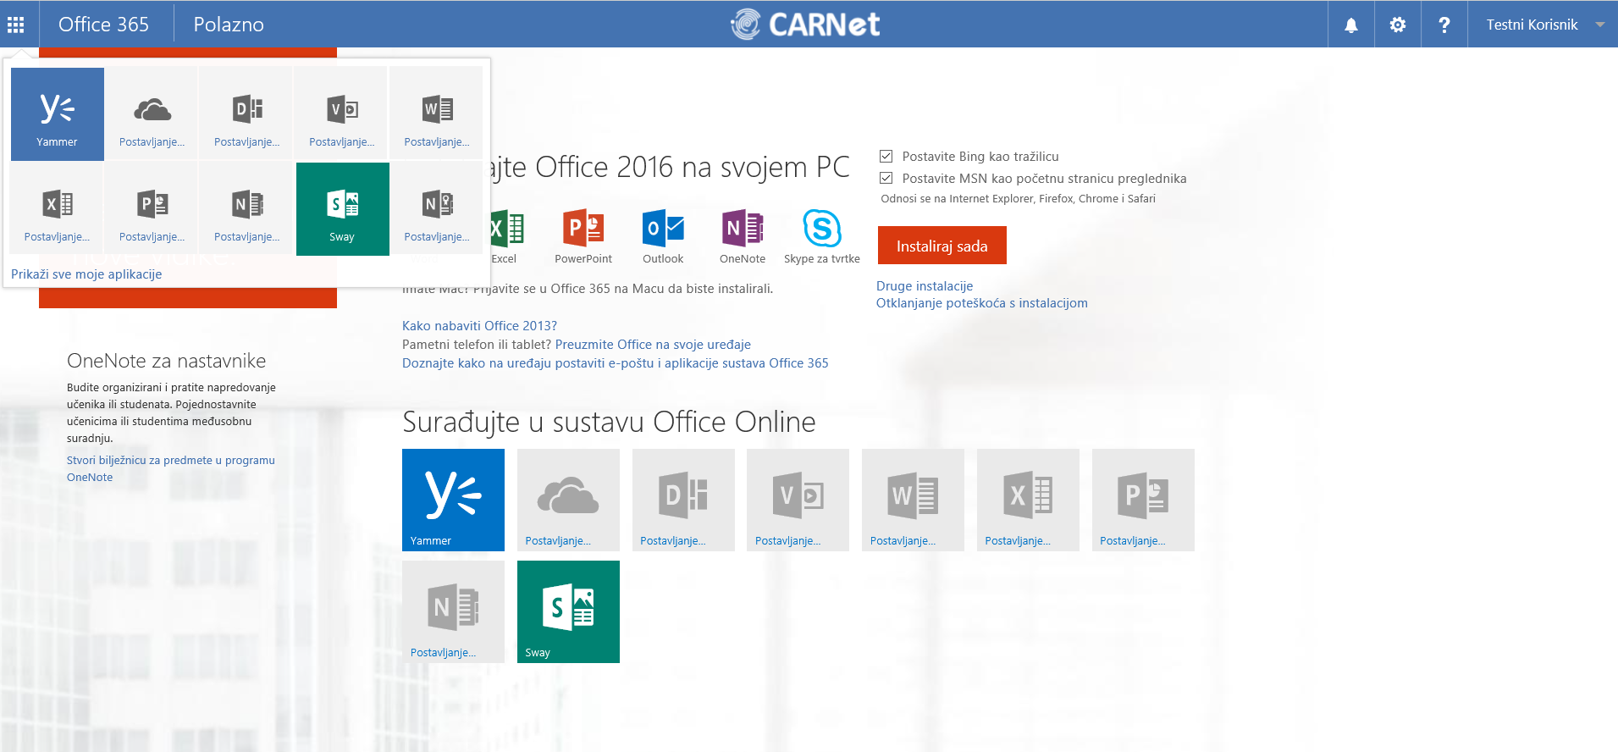
Pristupanje Yammer mreži (4)
Ukoliko selektirate alatnu traku u lijevom gorenjem kutu pojavljuje se aplikacija Yammer. Kliknite na aplikaciju Yammer kako biste pristupili mreži
5
U ovom sučelju pristupate svim dostupnim O365 alatima pa tako i Yammer mreži
Nakon što izvršite prijavu Yammer mrežu možete ubuduće pristupati putem web adrese www.yammer.com gdje je potrebno upisati svoje korisničke podatke

Slide 11
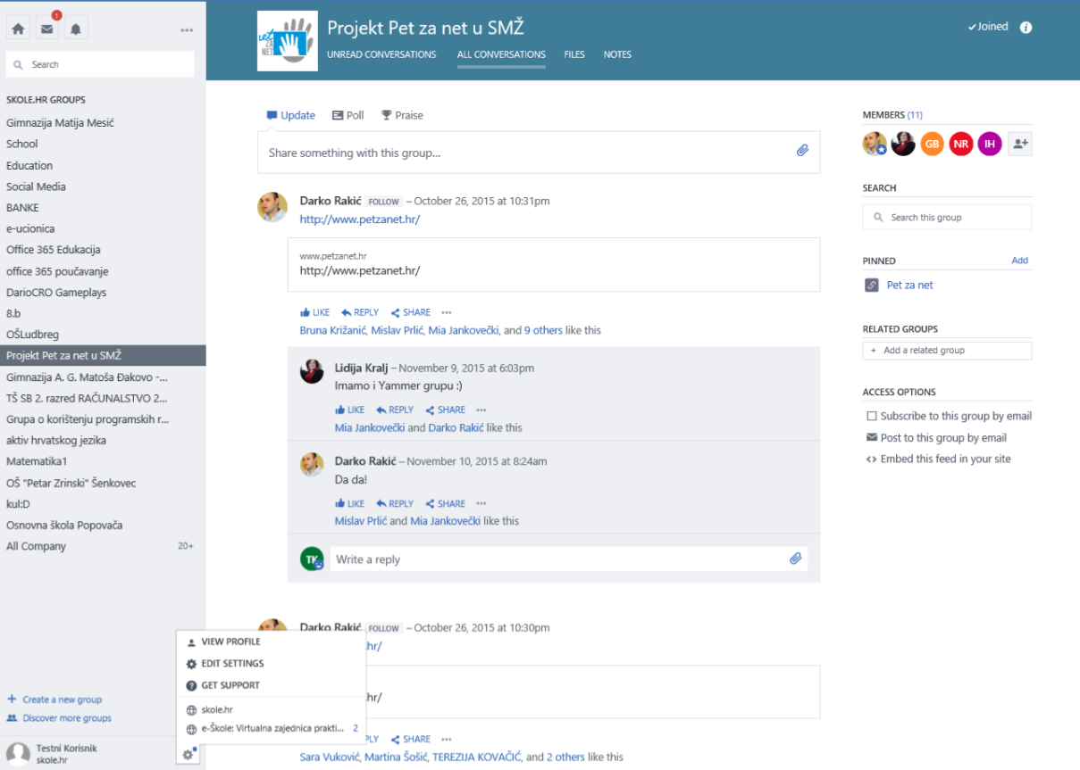
Pristupanje Yammer mreži (6)
Nakon što ste pristupili Yammer mreži škole.hr., potrebno je pristupiti i privatnoj zatvorenoj mreži naziva e-Škole: Virtualna zajednica praktičara
Privatnoj zatvorenoj mreži e-Škole: Virtualna zajednica praktičara možete pristupiti ukoliko odaberete ikonicu kotačić u desnom donjem kutu
7

Slide 12
Kako koristiti Yammer mrežu?

Slide 13
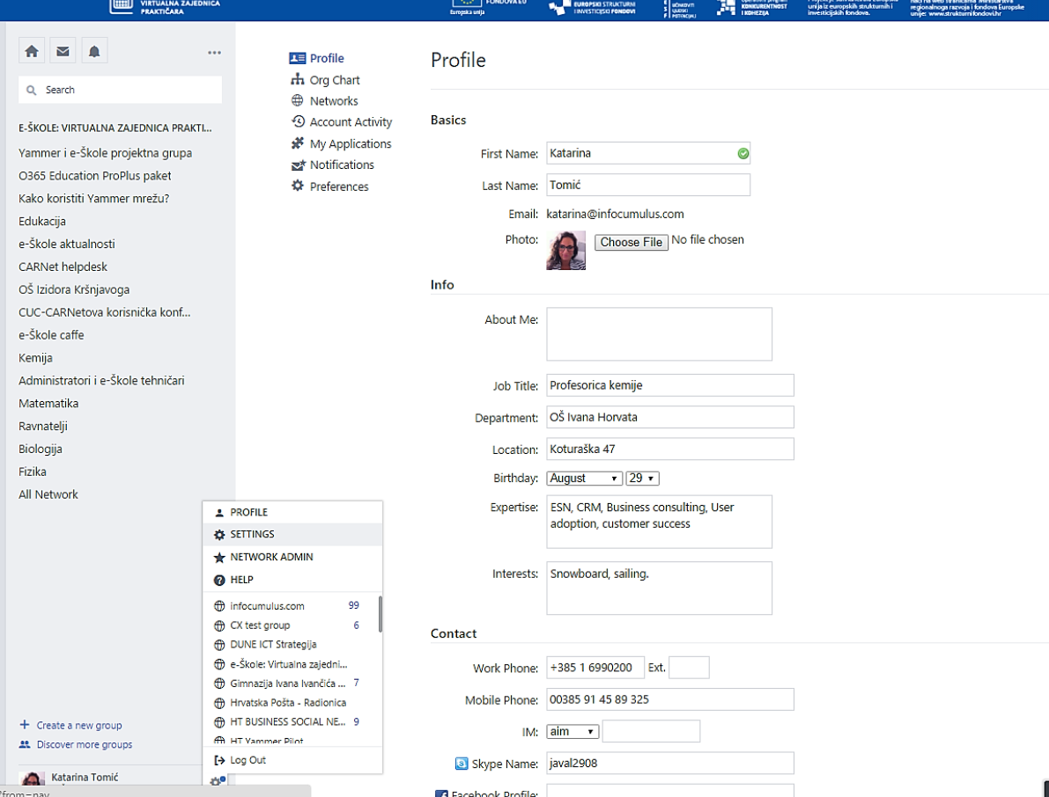
Popunjavanje osobnog profila
2
3
Popunite polja na korisničkom profilu.
Fotografija, naziv radnog mjesta i ime škole su obavezna polja koja svaki član mreže treba ispuniti
1
Za uređivanje postavki na osobnom profilu potrebno je odabrati funkciju Settings → Edit profile →Save

Slide 14
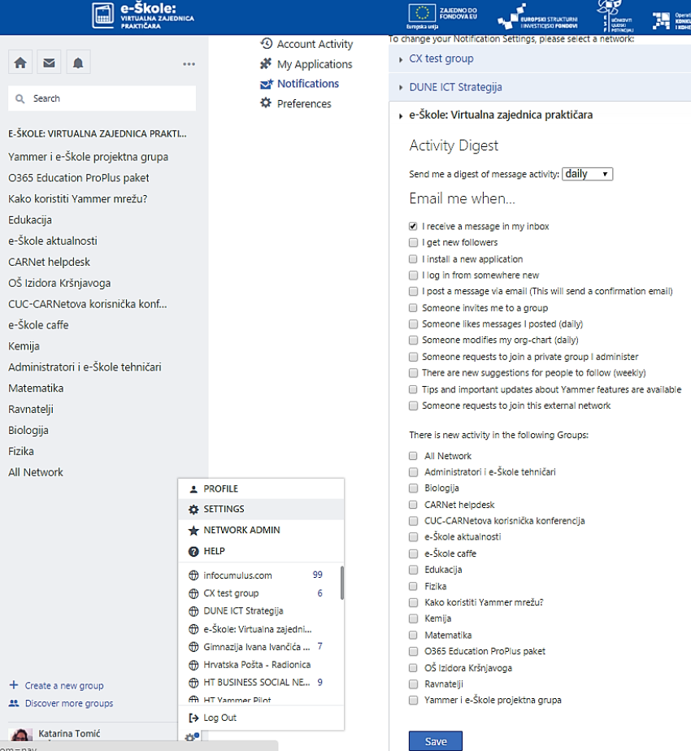
Upravljanje e-mail obavijestima
2
Za uređivanje postavki na osobnom profilu potrebno je odabrati funkciju Settings → Edit profile → Save
3
Odabirom kvačice ispred pojedine opcije vaše Yammer obavijesti dolazit će dodatno i na vašu e-mail adresu.
Ukoliko ih želite isključiti potrebno je ukloniti kvačicu ispred navedenih polja
1

Slide 15
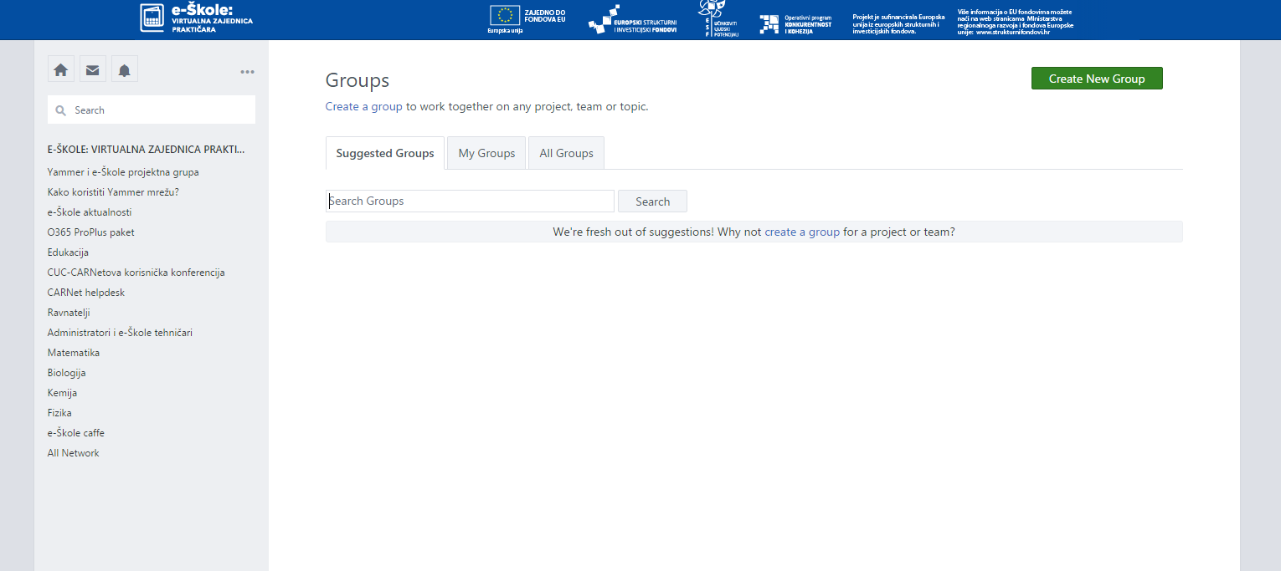
Pridruživanje grupama
2
1
All Groups
Zbirni pregled postojećih grupa na mreži
Culture
Suggested Groups
Prijedlog grupa u koje se možete učlaniti
My Groups
„Moje grupe” - grupe u koje ste se već učlanili

Slide 16
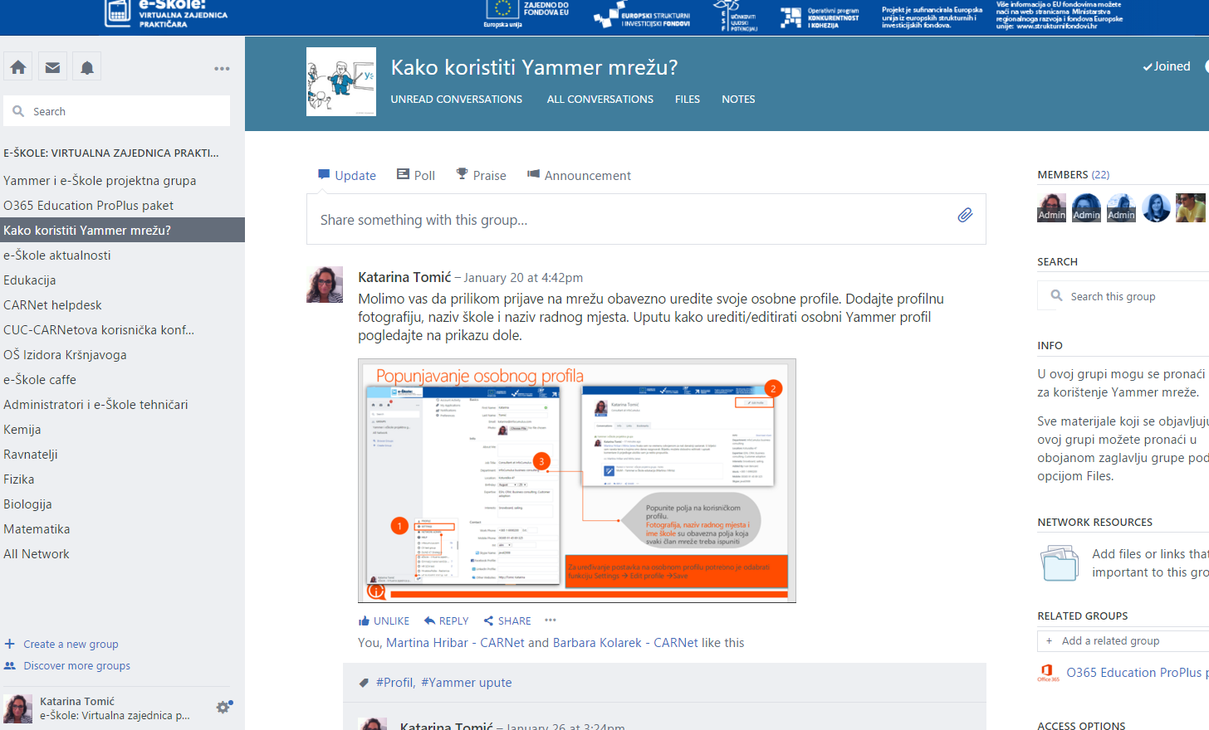
Kreiranje nove Yammer grupe (1)
Kako biste kreirali novu Yammer grupu potrebno je odabrati opciju→ Create a new group
Culture
1

Slide 17
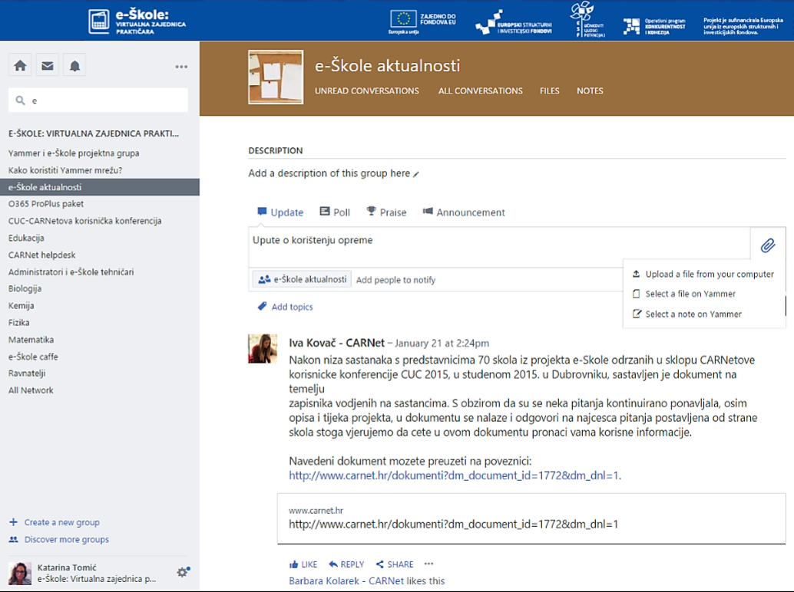
Objava datoteka
Možete objaviti dokument i materijale s Vašeg računala ili već postojeće materijale koji se nalaze na mreži
Vrste datoteke koje se mogu objavljivati:
Word dokument
PowerPoint dokument
Excel tablice
Fotografije
Video materijali
Culture

Slide 18
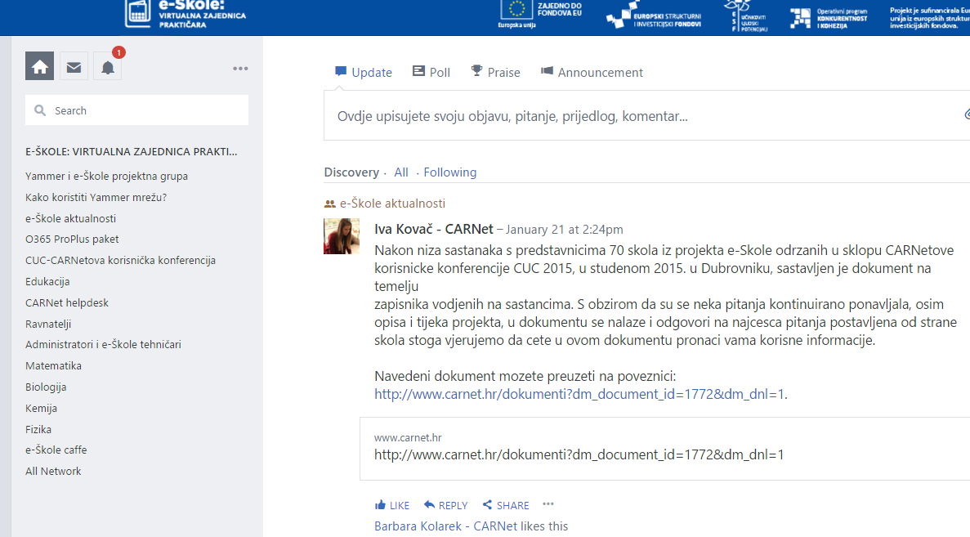
Yammer preglednik
Preporučujemo da se na samom početku korištenja mreže odabere izbornik All, budući da kronološki prikazuje sve objave na mreži
Vaš preglednik nudi tri mogućnosti pregleda sadržaja na mreži
Discovery - najpopularnije objave
All - sve objave na mreži
Following - objave koje ste prethodno odabrali pratiti

Slide 19
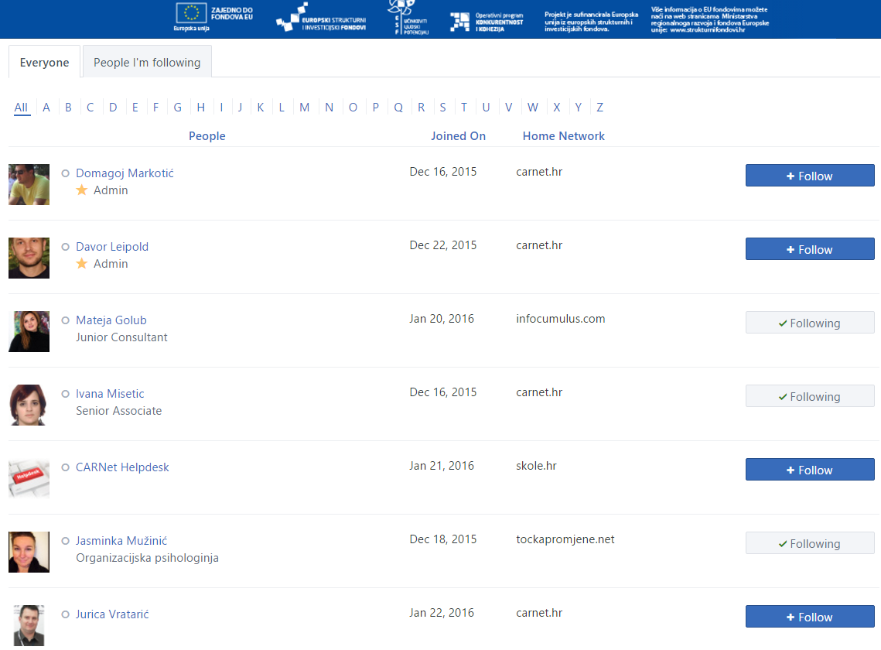
Praćenje objava (Follow)
Kada na Yammer mreži nekoga pratite (Follow), to znači da u svom sažetku sadržaja želite vidjeti njegove objave
Osobe možete tražiti po imenu pomoću okvira za pretraživanje. Ukoliko želite pratiti objave točno određenih članova možete odabrati opciju Follow pokraj imena osobe
U svakom trenutku možete odabrati opciju Unfollow i na taj način sustav vas više neće obavještavati o aktivnostima određene osobe

Slide 20
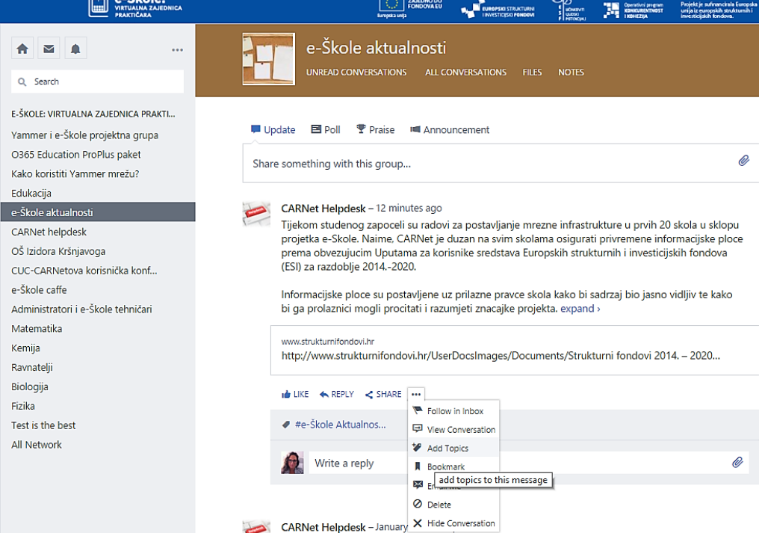
Dodavanje oznaka tema (1)
Oznake tema omogućuju naknadno filtriranje i pretraživanje sadržaja
Odaberite … → Add topic → done
..
1
..

Slide 21
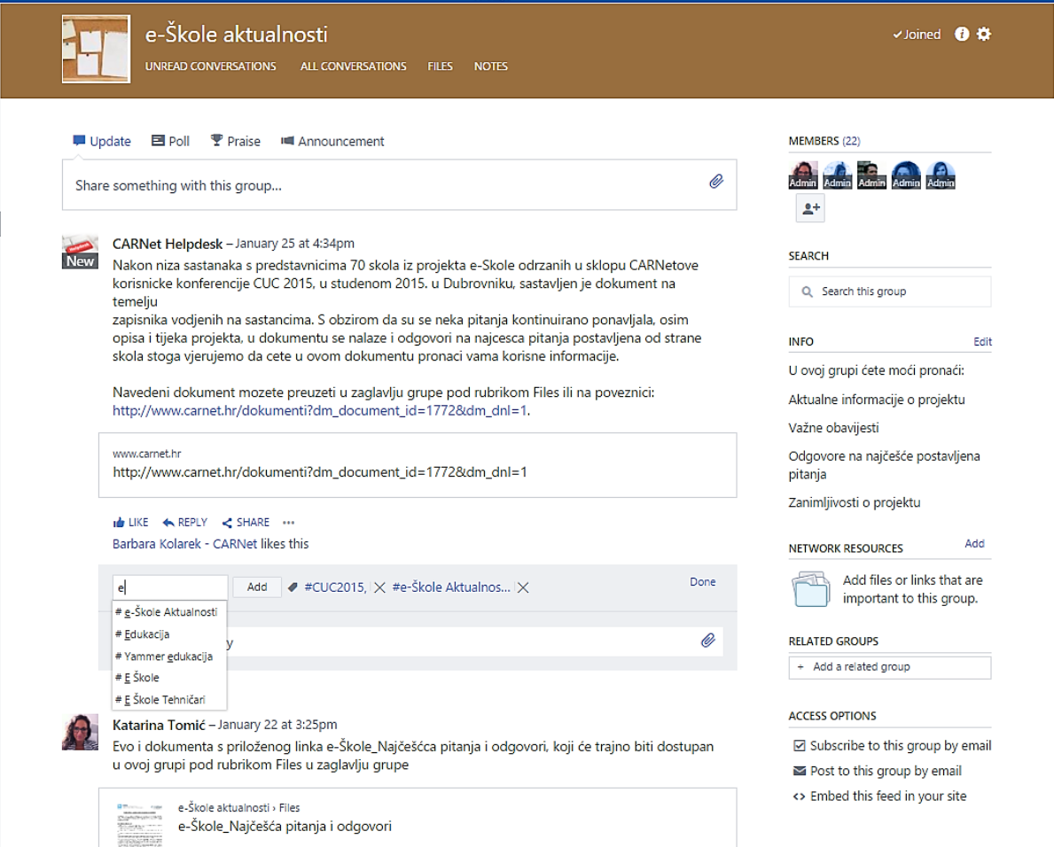
Dodavanje oznaka tema (2)
Oznake tema služe za kategorizaciju i jednostavniju pretragu sadržaja
Kako?
Kada napišete objavu ili dodate dokument odaberite More → Add topic → pojam koji označuje tu objavu
Oznake tema mogu se dodati i naknadno.
U polju će biti prikazane već korištene oznake tema
2
..
..
..
Prilikom upisivanja oznake teme, bit će vam ponuđeni već korišteni pojmovi. Koristite postojeće oznake tema, a ukoliko je potrebno možete dodati i nove
1

Slide 22
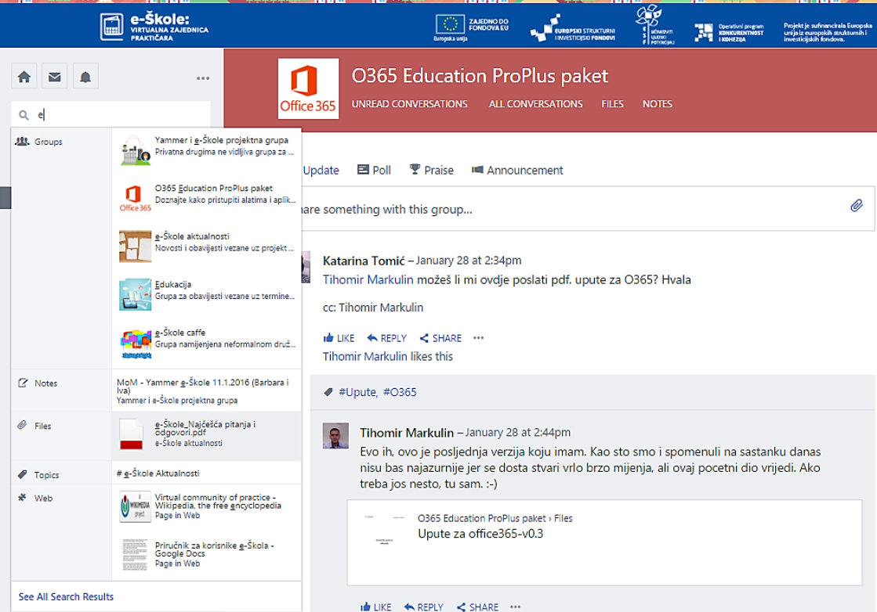
Pretraživanje sadržaja na Yammer mreži
U Search polje upišite traženi pojam materijali i objave koji sadrže traženu oznaku teme/pojam
Odaberete li određenu oznaku teme, automatski dobivate kategoriziran prikaz svih objave na mreži: Razgovori, dokumenti, bilješke, slike, video koji sadrže oznaku teme koju ste upisali u Search preglednik

Slide 23
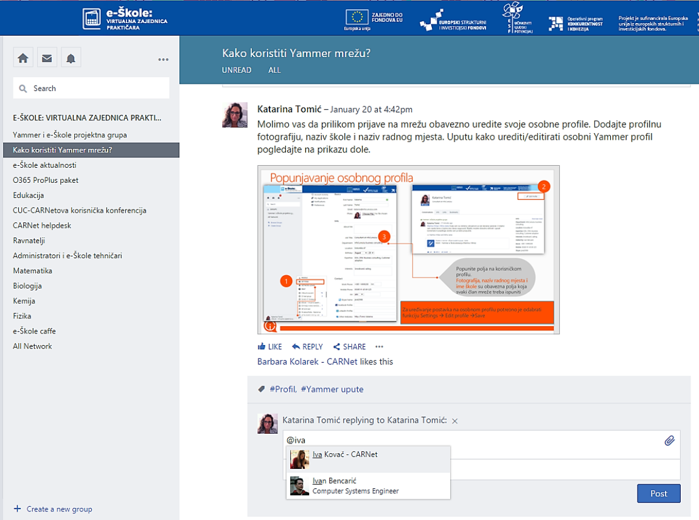
Uključivanje u razgovor
Za uključivanje ostalih članova u razgovor potrebno je koristiti znak @ nakon čega treba upisati ime osobe
Prilikom upisivanja prvog slova, sustav će vam ponuditi ime koje potom trebate odabrati
Koristite @ funkcionalnost kako biste potaknuli sudjelovanje svih članova kojima bi sadržaj koji objavljujete bio koristan.
..

Slide 24
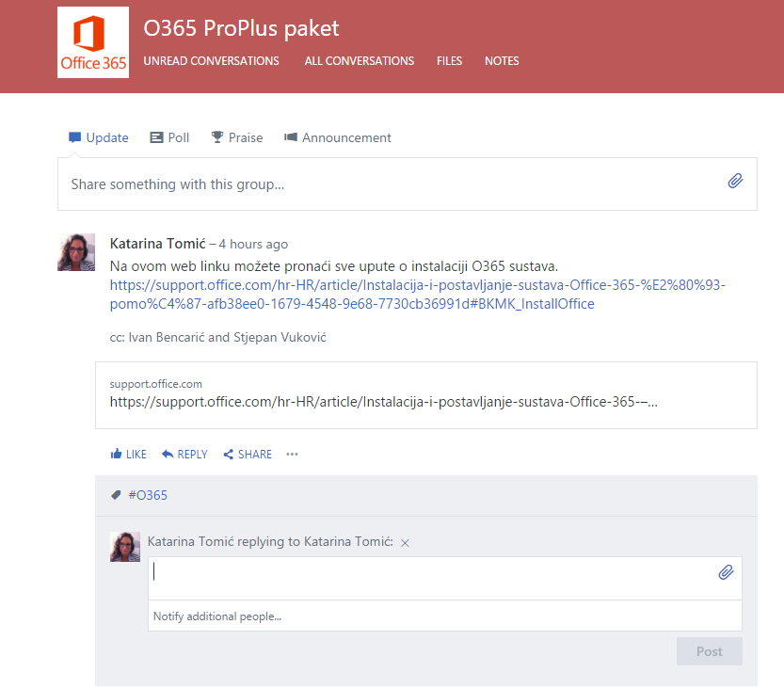
Odgovor na objavu (reply)
Kada se želite uključiti u razgovor ili u dio razgovora dovoljno je odabrati opciju Reply
Kada odgovorite na poruku, Yammer otvara nit. To pojednostavnjuje praćenje svih odgovora
Da biste odgovorili na poruku, ispod nje kliknite Reply i otvorit će se okvir za odgovor

Slide 25
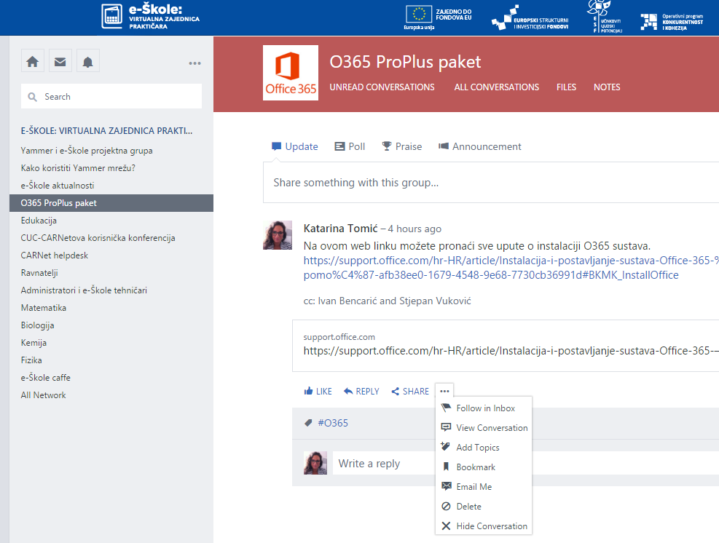
Brisanje sadržaja (Delete)
Obrisati možete jedino sadržaj koji ste Vi objavili
Odaberite …→Delete

Slide 26
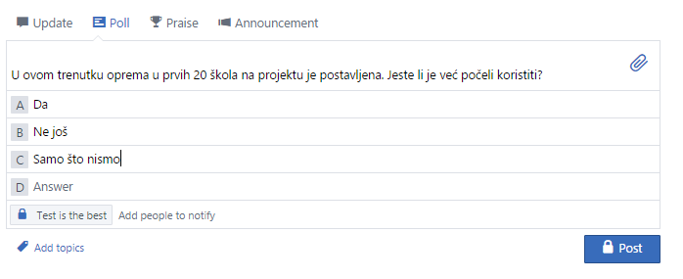
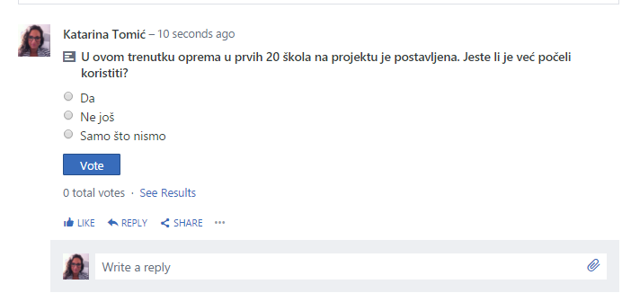
Kako pokrenuti Yammer anketu?
1
Postavite pitanje
Ponudite opcije odgovora max. 10
Ostali komentari na anketu se u bilo kojem trenutku mogu upisati unutar polja za komentare
2

Slide 27
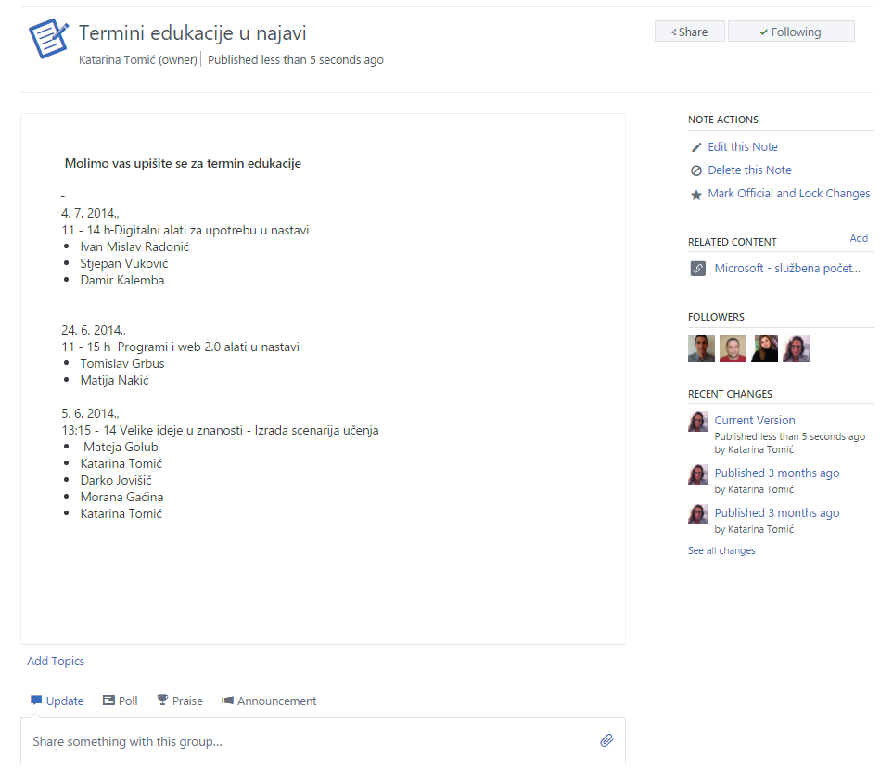
Yammer bilješke (1)
Follow omogućuje da pratite sve promjene nastale u bilješki
Opcija →Edit a Note omogućuje uređivanje bilješki
Izmjene na bilješkama možete pratiti u rubrici → Recent changes
Culture
Bilješke su prikladne za kreiranje popisa, uređivanje zapisnika sa sastanka ili sjednice, popisa web linkova i sl.

Slide 28
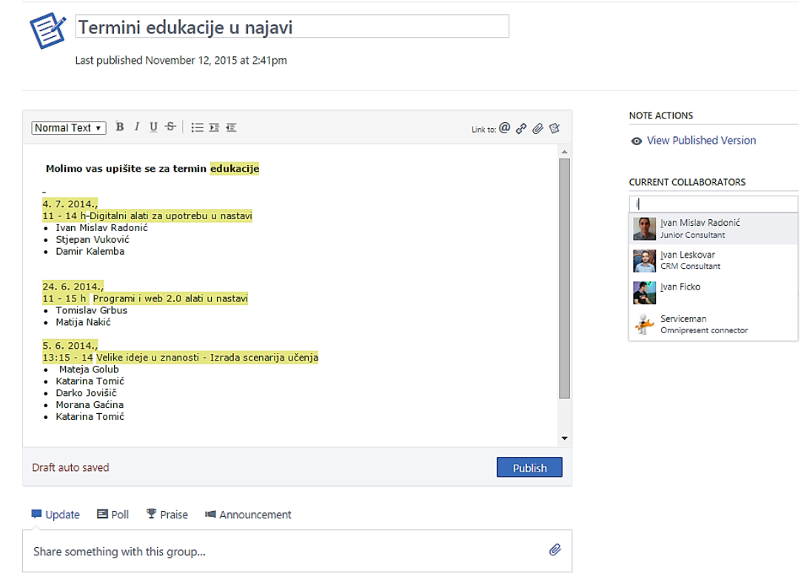
Yammer bilješke (2)
Mogućnost oblikovanja teksta
12 osoba može simultano uređivati istu bilješku
Objave svakog člana koji surađuje na bilješci imaju svoju boju kako bi se promjene lakše pratile
Culture
Bilješke se automatski pohranjuju, a ostali notifikaciju dobivaju tek onda kada je bilješka objavljena (Publish)

Slide 29
Dodatne funkcionalnosti

Slide 30
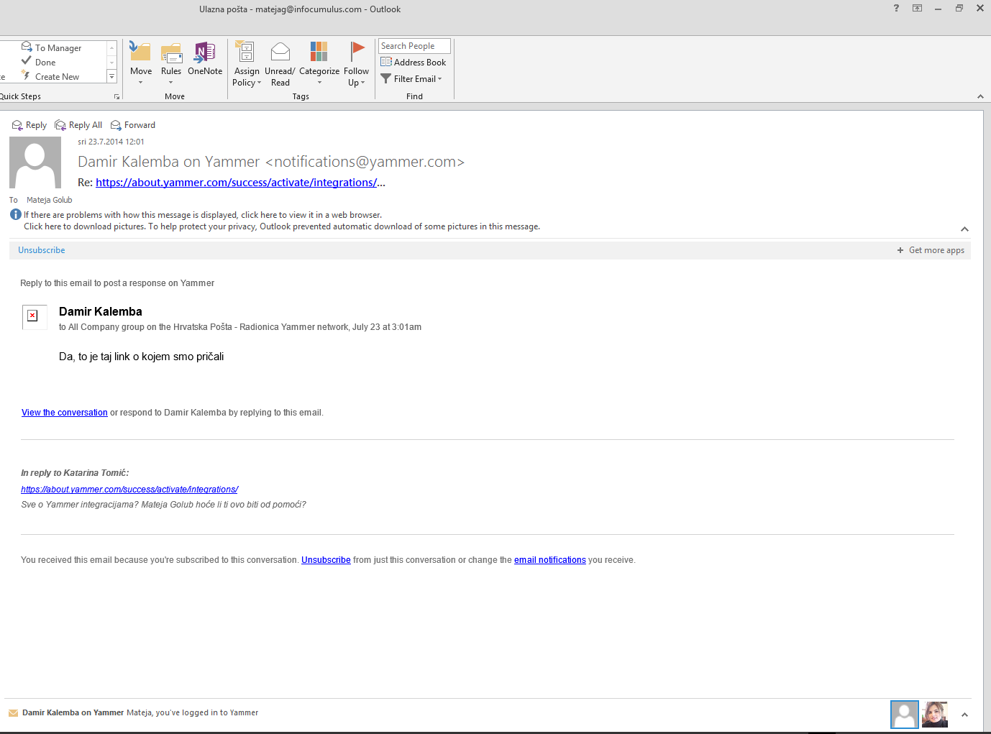
Direktan pristup Yammeru s e-maila
Odgovorite na Yammer poruku direktno sa svoje e-mail adrese

Slide 31
Direktan pristup s e mail-a
Na kraju svoje e-mail poruke utipkajte - - kako biste spriječili objavu Vašeg potpisa na Yammer mreži

Slide 32
Yammer virtualni asistent i CARNet Helpdesk

Slide 33
Pomoć pri korištenju mreže
Tko su Yammer asistent i CARNet helpdesk?
Tim koji pruža podršku na Yammer mreži
Yammer asistent – podrška oko korištenja Yammer mreže
CARNet Helpdesk – podrška u projektu e-Škole
Kako potražiti profile Yammer asistent i CARNet Helpdesk?
U Yammer grupama CARNet Helpdesk ili Kako korisiti Yammer ? utipkajte @Yammer asistent ili @CARnet helpdesk i postavite pitanje
Službeni profili Yammer virtualni asistent i CARNet Helpdesk

Slide 34
Hvala na pažnji! Pitanja i komentari…

